Slide 1

Pruebas diagnósticas
Capítulo 3
Cálculo de probabilidad
Tabla de contingencia
Teorema de Bayes
Ensayo Bernoullie

Slide 2
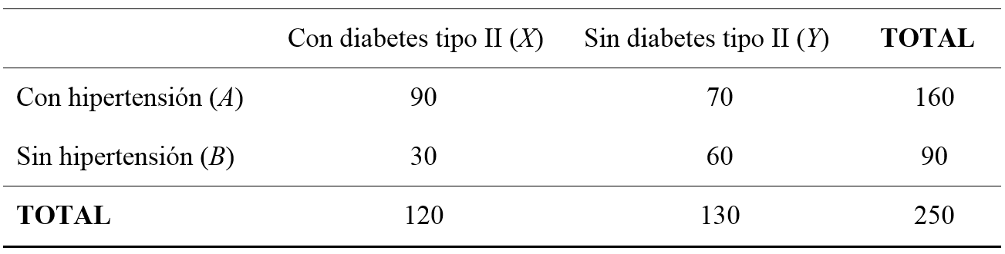
Ejemplo
A partir de una población de 250 individuos se construyó la siguiente tabla de contingencia que relaciona el padecimiento (o no) de hipertensión y diabetes tipo II.
Frecuencia conjunta
Frecuencia marginal

Slide 3
a) Si se elige al azar a uno de estos individuos, ¿cuál es la probabilidad de que padezca diabetes tipo II (X)?

Slide 4
b) Se elige al azar a un individuo y se encuentra que éste no tiene hipertensión (B), ¿cuál es la probabilidad de que tampoco tenga diabetes tipo II (Y)?
Probabilidad condicional
Cuando se calculan las probabilidades con un subconjunto del conjunto universal como denominador

Slide 5
c) Si se elige al azar a un individuo, ¿cuál es la probabilidad de que tenga tanto diabetes tipo II (X) como hipertensión (A)?
Probabilidad conjunta
Probabilidad calculada a partir de un grupo de individuos que posee dos características al mismo tiempo

Slide 6
d) Se elige al azar a un individuo y se encuentra que éste tiene hipertensión (A), ¿cuál es la probabilidad de que tenga diabetes tipo II (X)?

Slide 7
Probabilidad condicional
Del inciso (d) podemos concluir:
La probabilidad condicional de A dado B es igual a la probabilidad de A ∩ B dividida entre la probabilidad de B, siempre que ésta sea diferente de cero.

Slide 8
Probabilidad condicional
Sin embargo, cuando dos eventos son independientes el cálculo de la probabilidad condicional se simplifica.
Independiente y mutuamente excluyente no significa lo mismo. Si A y B son independientes y el evento A ocurre, el resultado de B no se verá afectado. El evento B podría ocurrir o no, y P(BlA) = P(B). Pero, si Ay B son mutuamente excluyentes y el evento A ocurre, el evento B no ocurre.

Slide 9
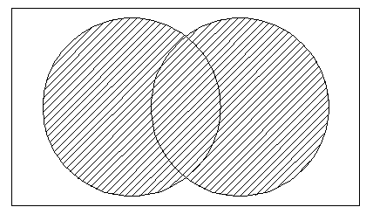
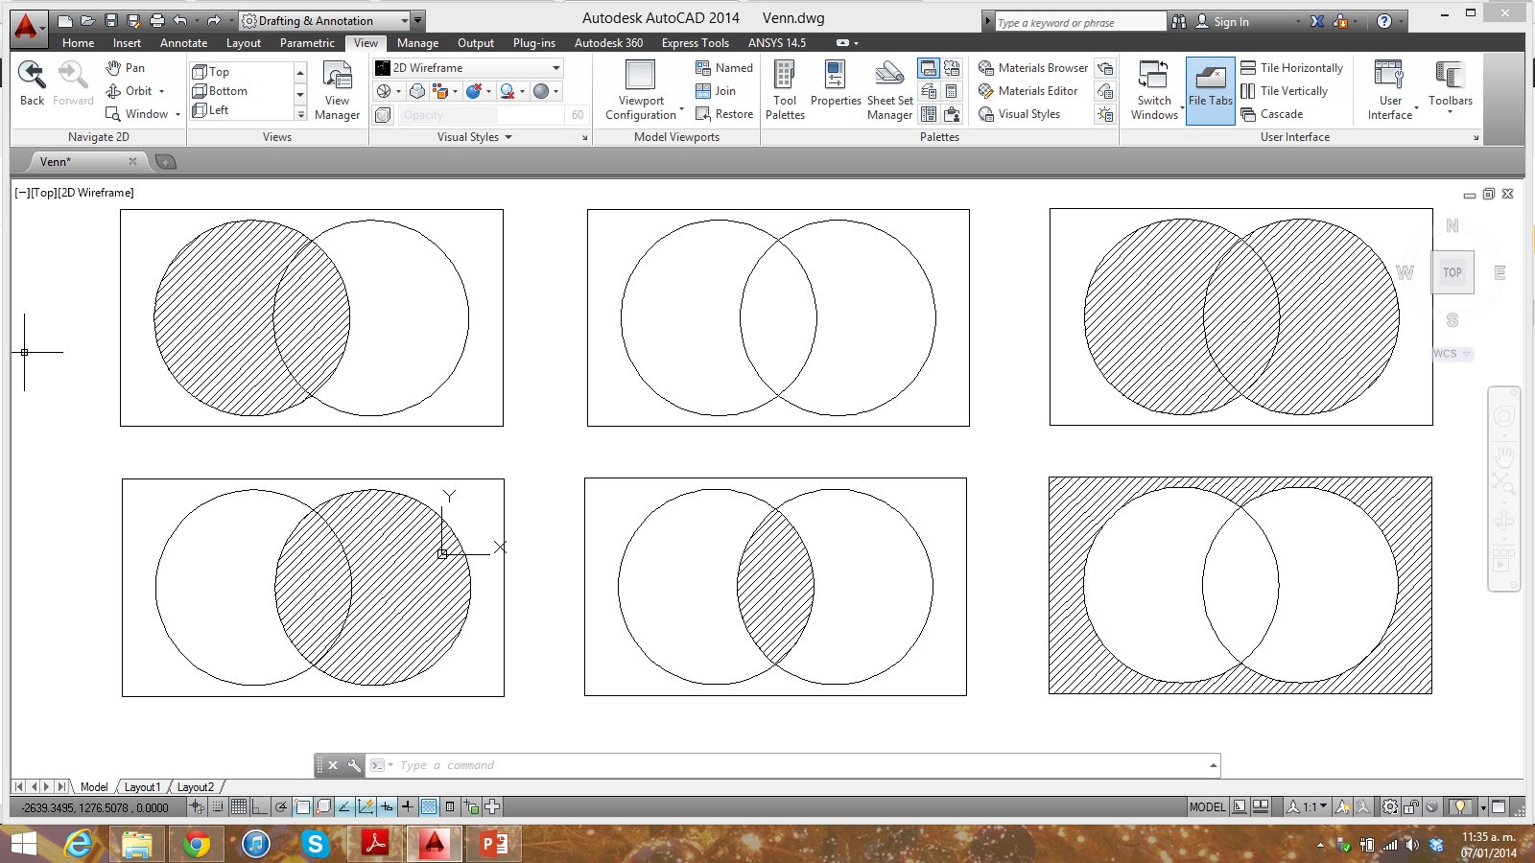
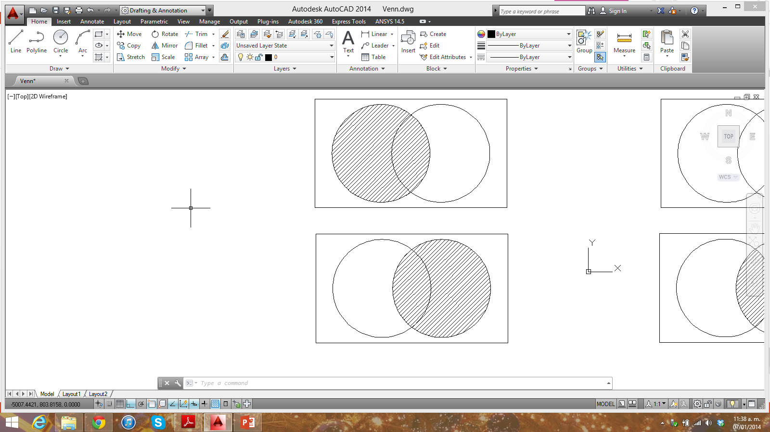
e) Si se elige al azar a un individuo, ¿cuál es la probabilidad de que tenga diabetes tipo II (X), hipertensión (A) o ambas?

Slide 10
Regla de la adición
Del inciso (e) podemos concluir:
Dados dos eventos A y B, la probabilidad de que ocurra el evento A, el evento B o ambos es igual a la probabilidad del evento A más la probabilidad del evento B, menos la probabilidad de que ocurran simultáneamente.
Cuando los eventos en cuestión son mutuamente excluyentes la regla se reduce a la vista en la propiedad #3.

Slide 11

Análisis clínicos o pruebas de laboratorio

Slide 12
Prueba de laboratorio
Resultado de la prueba
Positivo
¿Concuerda con la realidad?
Sí
Diagnóstico correcto
✓
Negativo
No
Falso positivo
✗
¿Concuerda con la realidad?
Sí
Diagnóstico correcto
✓
No
Falso negativo
✗

Slide 13
Sensibilidad y Especificidad
Sensibilidad:
Caracteriza la capacidad de la prueba para detectar la enfermedad en sujetos enfermos. Es decir, la probabilidad de que para un sujeto enfermo se obtenga un resultado positivo.
Especificidad:
Es la probabilidad de clasificar correctamente a un individuo sano, es decir, la probabilidad de que para un sujeto sano se obtenga un resultado negativo. En otras palabras, se puede definir la especificidad como la capacidad para detectar a los sanos.

Slide 14
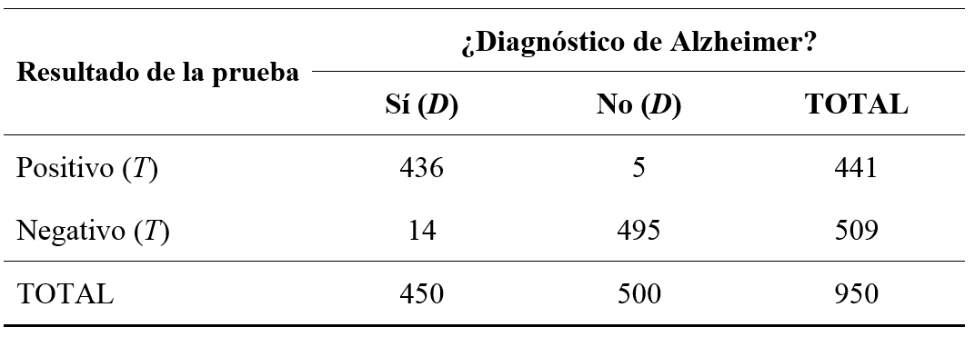
Ejemplo
Del ejemplo 3.5.1. del libro de texto se tiene la siguiente tabla de contingencia acerca de una prueba para determinar si el paciente sufre de Alzheimer o no.

Slide 15
a) ¿Cuál es la probabilidad de que la prueba resulte positiva cuando el paciente tiene Alzheimer?
Sensibilidad de la prueba

Slide 16
b) ¿Cuál es la probabilidad de que la prueba resulte negativa cuando el paciente no tiene Alzheimer?
Especificidad de la prueba

Slide 17
c) ¿Cuál es la probabilidad de que un individuo presente la enfermedad dado que la prueba presenta un resultado positivo?
Valor que predice la positividad

Slide 18
d) Dado el resultado negativo de una prueba de detección, ¿cuál es la probabilidad de que el individuo no tenga la enfermedad?
Valor que predice la negatividad

Slide 19
e) ¿cuál es la probabilidad de un falso negativo?
f) ¿cuál es la probabilidad de un falso negativo dada la prueba?
g) ¿cuál es la probabilidad de un falso negativo dado el diagnóstico?

Slide 20
h) ¿cuál es la probabilidad de un falso positivo?
¿cuál es la probabilidad de un falso positivo dada la prueba?
j) ¿cuál es la probabilidad de un falso positivo dado el diagnóstico?

Slide 21
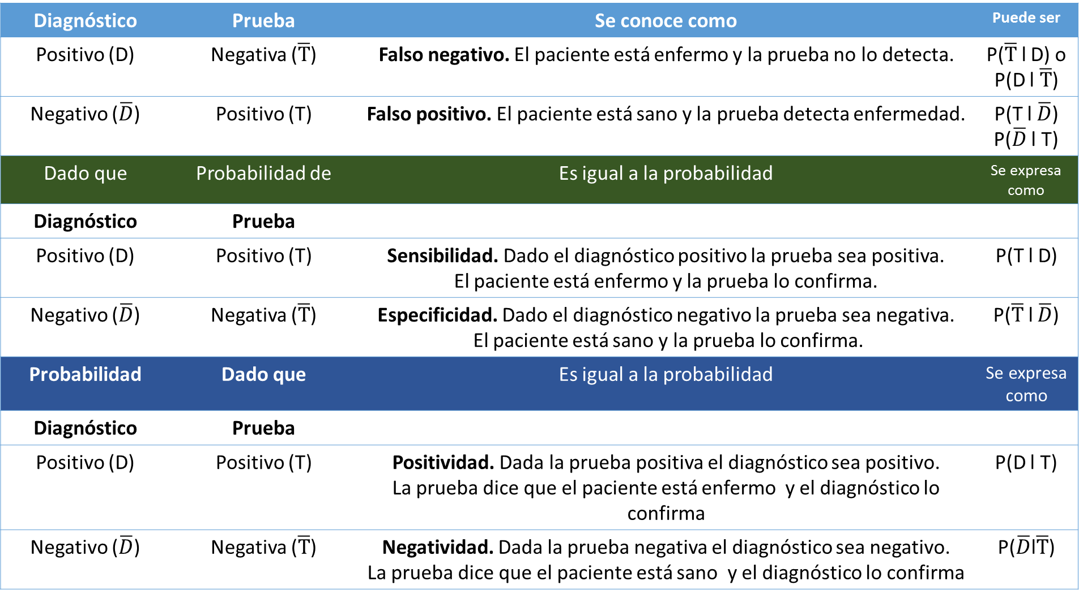
Diagnóstico | Prueba | Se conoce como | Puede ser
Positivo (D) | Negativa ($\overline{T}$) | Falso negativo. El paciente está enfermo y la prueba no lo detecta. | P($\overline{T}$l D) o P(D l $\overline{T}$)
Negativo ($\overline{D}$) | Positivo (T) | Falso positivo. El paciente está sano y la prueba detecta enfermedad. | P(T l $\overline{D}$) P($\overline{D}$ l T)
Dado que | Probabilidad de | Es igual a la probabilidad | Se expresa como
Diagnóstico | Prueba
Positivo (D) | Positivo (T) | Sensibilidad. Dado el diagnóstico positivo la prueba sea positiva. El paciente está enfermo y la prueba lo confirma. | P(T l D)
Negativo ($\overline{D}$) | Negativa ($\overline{T}$) | Especificidad. Dado el diagnóstico negativo la prueba sea negativa. El paciente está sano y la prueba lo confirma. | P($\overline{T}$l $\overline{D}$)
Probabilidad | Dado que | Es igual a la probabilidad | Se expresa como
Diagnóstico | Prueba
Positivo (D) | Positivo (T) | Positividad. Dada la prueba positiva el diagnóstico sea positivo. La prueba dice que el paciente está enfermo y el diagnóstico lo confirma | P(D l T)
Negativo ($\overline{D}$) | Negativa ($\overline{T}$) | Negatividad. Dada la prueba negativa el diagnóstico sea negativo. La prueba dice que el paciente está sano y el diagnóstico lo confirma | P($\overline{D}$l$\overline{T}$)

Slide 22
La probabilidad de que una matrimonio en México tenga hijos es del 80% ¿Cuál es la probabilidad de que no lo tenga?

Slide 23
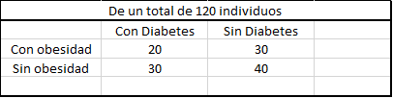
1. ¿Cuál es la probabilidad de que un individuo padezca diabetes?
2. ¿Cuál es la probabilidad de que un individuo padezca obesidad?

Slide 24
3. ¿Cuál es la probabilidad de que un individuo padezca diabetes y obesidad?
4. ¿Cuál es la probabilidad de que un individuo padezca obesidad o diabetes?
5. ¿Cuál es la probabilidad de que un individuo no padezca ni diabetes ni obesidad?

Slide 25

Calcule sensibilidad
Calcule especificidad
Calcule positividad
Calcule negatividad

Slide 26
Calcule la probabilidad de un falso negativo dado el diagnóstico
Calcule la probabilidad de un falso positivo dado el diagnóstico
Calcule la probabilidad de un falso negativo dada la prueba
h) Calcule la probabilidad de un falso positivo dada la prueba

